Slide 1
第２章 「２次関数」
内容解説資料
第２節 ２次関数の最大・最小
１ ２次関数の最大・最小

Slide 2
１ ２次関数の最大・最小
(教科書 p.69)
内容解説資料
定義域に制限がある場合の最大値・最小値
定義域に制限がある場合の 2 次関数の最大値，
最小値を，グラフをかいて考えてみよう。
グラフを動かそう
例題
5
関数 $y=x^{2}−4x−2$ について，次の定義域にある最大値と最小値を求めよ。また，そのときの $x$ の値を求めよ。
(1) $0≦x≦5$ (2) $−1≦x≦1$
考え方
定義域に軸を示す $x$ の値が含まれているかどうかに注目する。

Slide 3
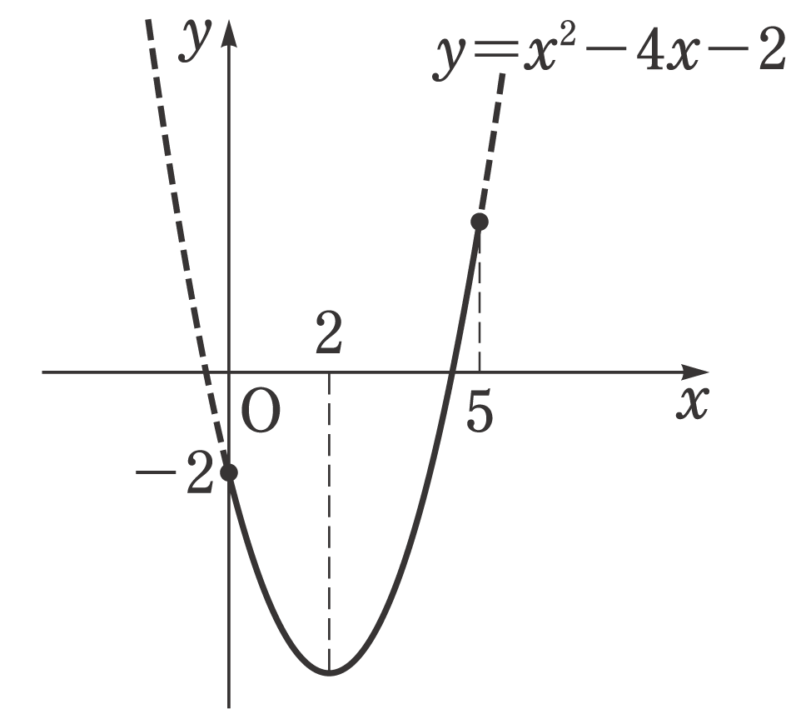
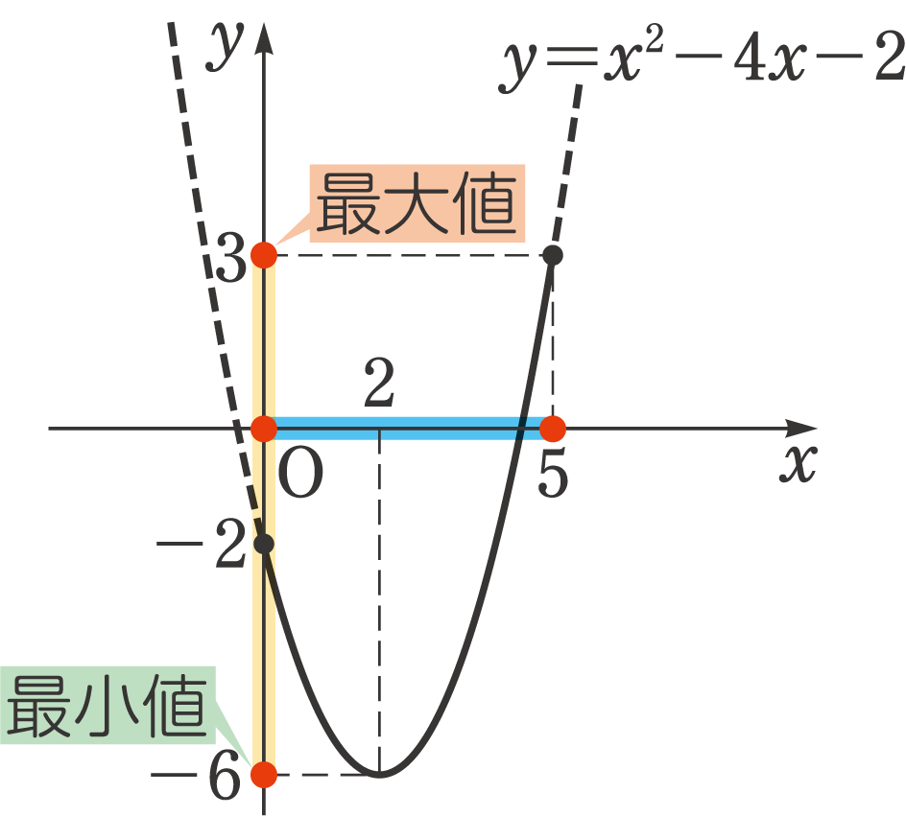
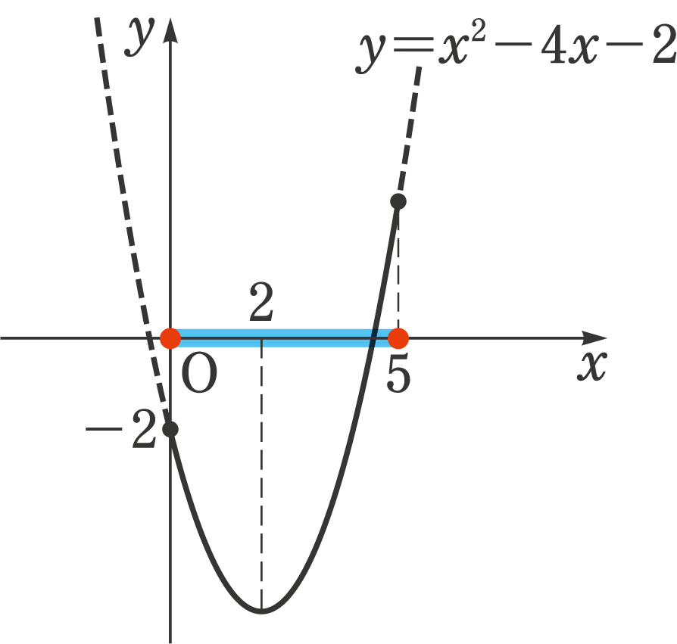
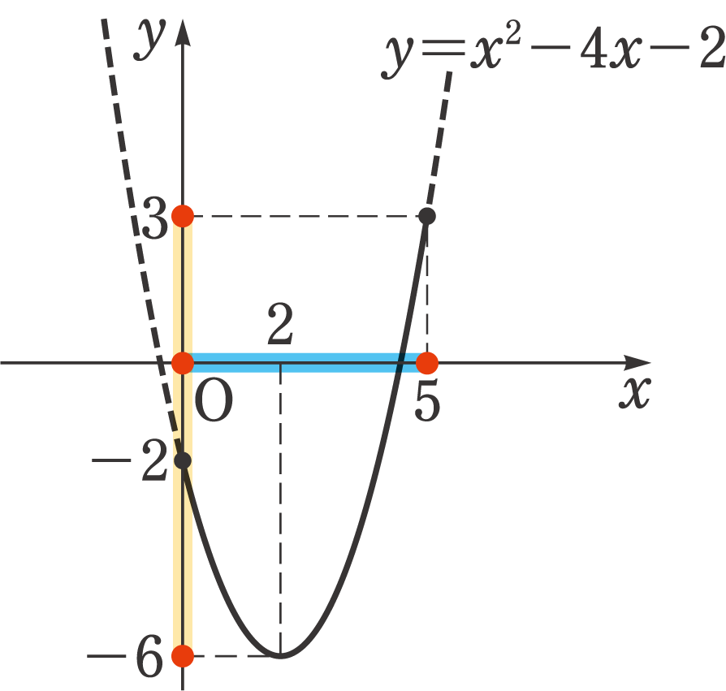
１ ２次関数の最大・最小
(教科書 p.69)
内容解説資料
例題
5
関数 $y=x^{2}−4x−2$ について，次の定義域にある最大値と最小値を求めよ。
また，そのときの $x$ の値を求めよ。
(1) $0≦x≦5$
グラフを動かそう
解
$y=x^{2}−4x−2$
$={\left(x−2\right)}^{2}−6$
(1) $0≦x≦5$ のとき，グラフは
右の図の実線部分になる。
よって，
$x=5$ のとき，最大値 3
$x=2$ のとき，最小値 $−6$
をとる。

Slide 4
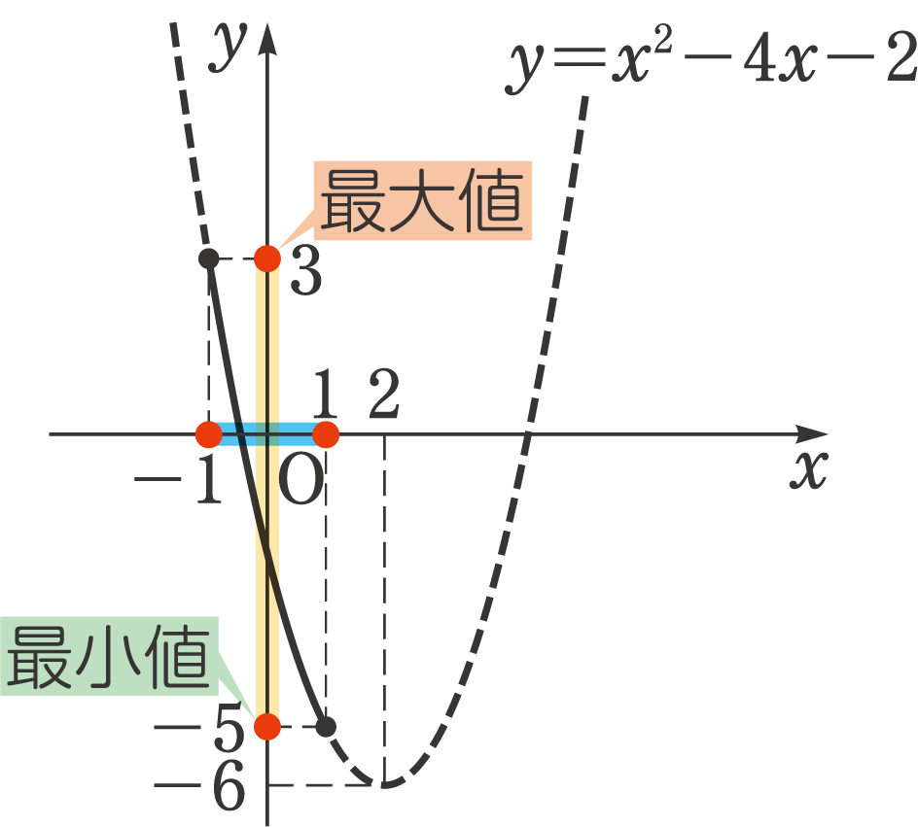
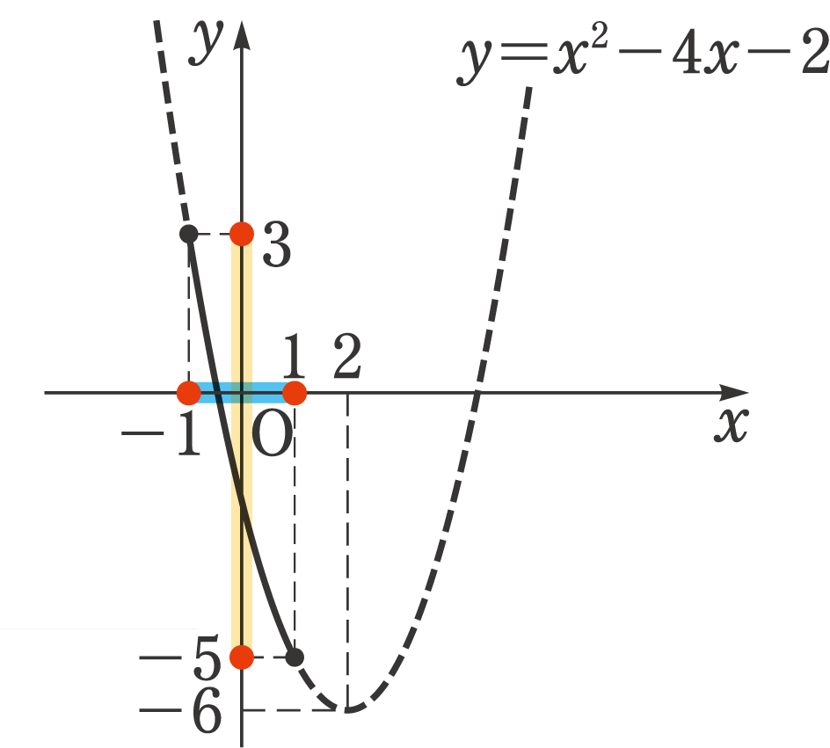
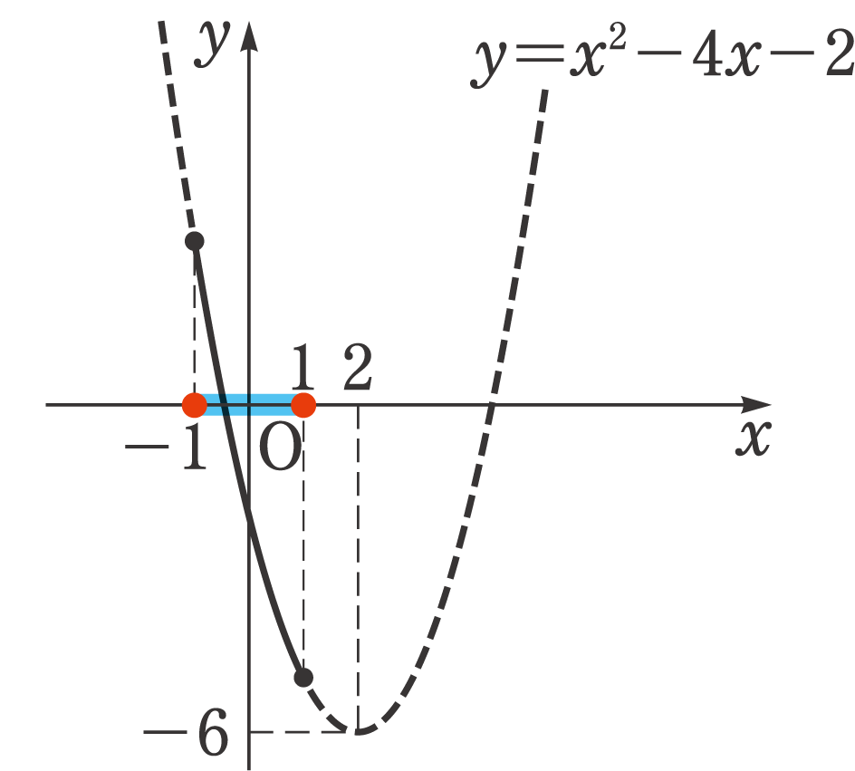
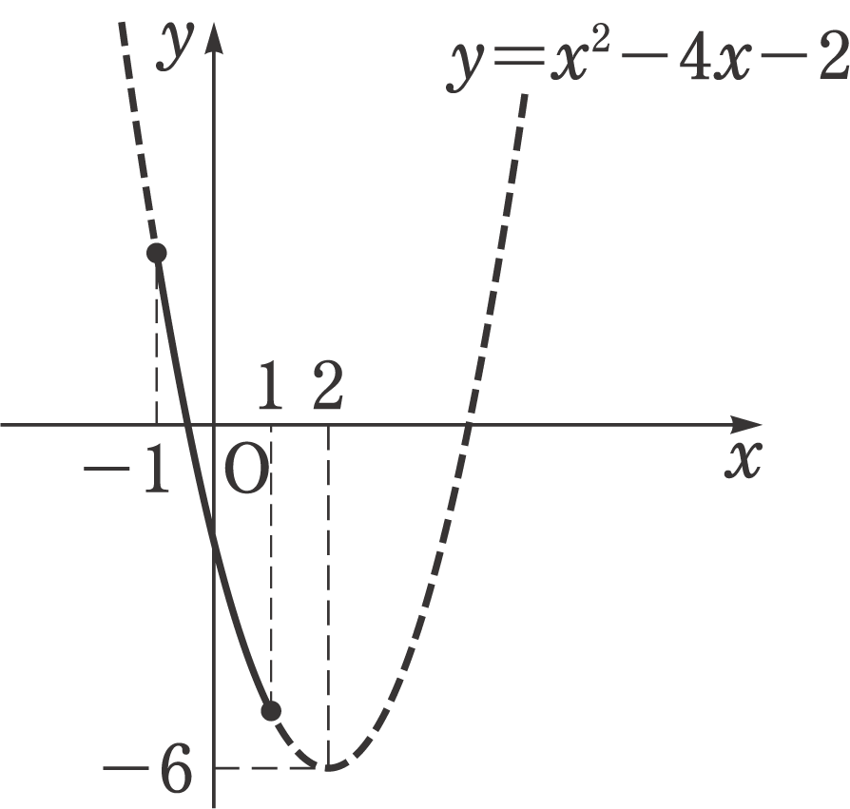
１ ２次関数の最大・最小
(教科書 p.69)
内容解説資料
例題
5
関数 $y=x^{2}−4x−2$ について，次の定義域にある最大値と最小値を求めよ。
また，そのときの $x$ の値を求めよ。
(2) $−1≦x≦1$
グラフを動かそう
解
(2) $−1≦x≦1$ のとき，グラフは
右の図の実線部分になる。
よって，
$x=−1$ のとき，最大値 3
$x=1$ のとき，最小値 $−5$
をとる。

Slide 5
１ ２次関数の最大・最小
(教科書 p.69)
内容解説資料
練習
5
関数 $y=−x^{2}+4x+2$ について，次の定義域にある最大値と最小値を求めよ。また，そのときの $x$ の値を求めよ。
(1) $−2≦x≦3$ (2) $4≦x≦6$
解
$y=−x^{2}+4x+2$
$=−\left(x^{2}−4x\right)+2$
$=−\left\{{\left(x−2\right)}^{2}−2^{2}\right\}+2$
$=−{\left(x−2\right)}^{2}+6$

Slide 6
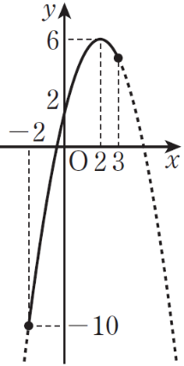
１ ２次関数の最大・最小
(教科書 p.69)
内容解説資料
練習
5
関数 $y=−x^{2}+4x+2$ について，次の定義域にある最大値と最小値を求めよ。また，そのときの $x$ の値を求めよ。
(1) $−2≦x≦3$
解
(1) $−2≦x≦3$ のとき，グラフは
右の図の実線部分になる。
よって，
$x=2$ のとき，最大値 6
$x=−2$ のとき，最小値 $−10$

Slide 7
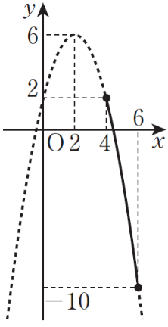
１ ２次関数の最大・最小
(教科書 p.69)
内容解説資料
練習
5
関数 $y=−x^{2}+4x+2$ について，次の定義域にある最大値と最小値を求めよ。また，そのときの $x$ の値を求めよ。
(2) $4≦x≦6$
解
(2) $4≦x≦6$ のとき，グラフは
右の図の実線部分になる。
よって，
$x=4$ のとき，最大値 2
$x=6$ のとき，最小値 $−10$

Slide 8
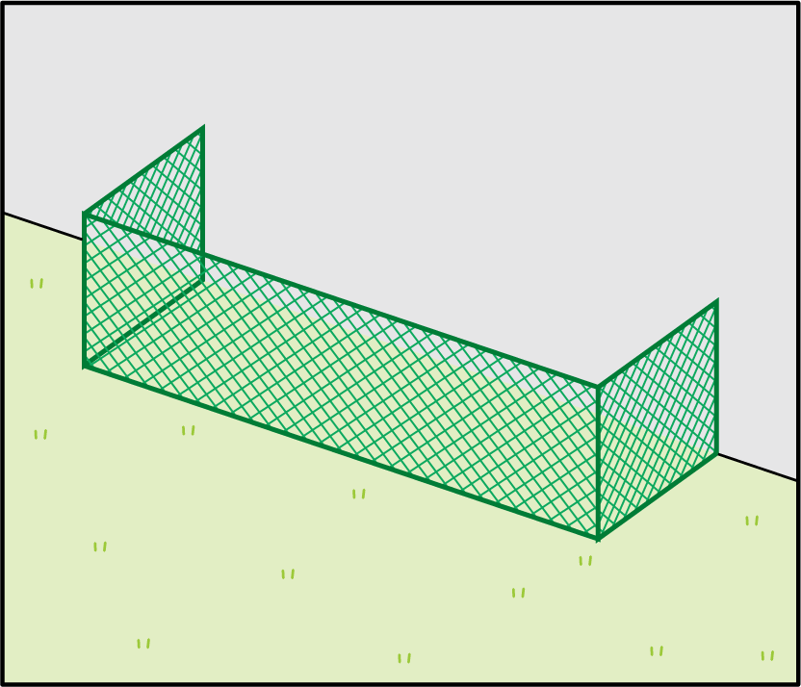
１ ２次関数の最大・最小
(教科書 p.70)
内容解説資料
例題
6
最大・最小の利用
長さが 20 mのフェンスがある。
これを図のように両端から同じ長さだけ
$90°$ 折り曲げ，壁を利用して広場を作る。
広場を表す図形の面積を最大にするに
は，両端から何mだけ折り曲げればよいか。
また，そのときの図形の面積を求めよ。
考え方
折り曲げる長さを $x$ cmとして，$x$ を用いて図形の面積を表す。また，$x$ は長さを表しているので，$x$ の値の範囲に注意する。

Slide 9
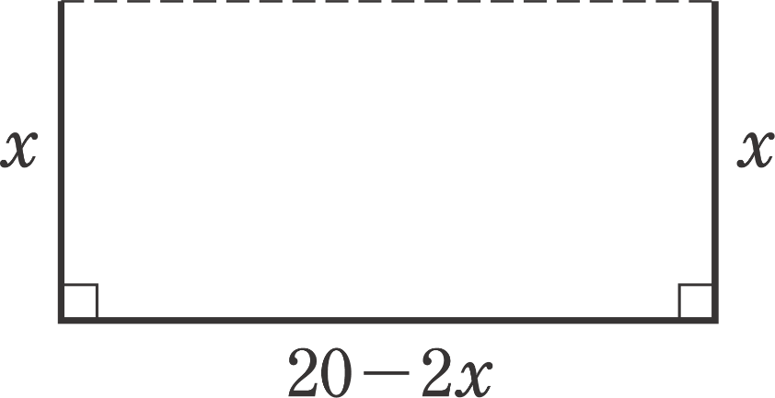
１ ２次関数の最大・最小
(教科書 p.70)
内容解説資料
例題
6
長さが 20 mのフェンスがある。これを図のように両端から同じ長さだけ $90°$ 折り曲げ，壁を利用して広場を作る。広場を表す図形の面積を最大にするには，両端から何mだけ折り曲げればよいか。
また，そのときの図形の面積を求めよ。
解
フェンスの両端から折り曲げる
長さを $x$ mとすると，正面の幅
は $\left(20−2x\right)$ mとなる。
$x>0$，$20−2x>0$ より，$0<x<10$
図形の面積を $y$ m²とすると，
$y=x\left(20−2x\right)=−2x^{2}+20x$
$=−2\left(x^{2}−10x\right)$
$=−2\left\{{\left(x−5\right)}^{2}−5^{2}\right\}$
$=−2{\left(x−5\right)}^{2}+50$

Slide 10
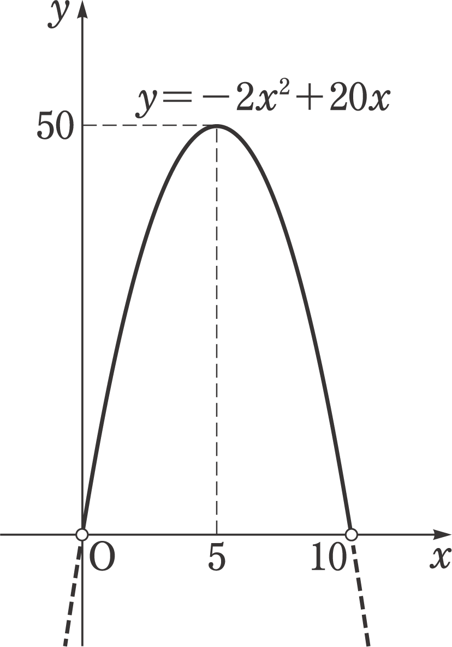
１ ２次関数の最大・最小
(教科書 p.70)
内容解説資料
例題
6
長さが 20 mのフェンスがある。これを図のように両端から同じ長さだけ $90°$ 折り曲げ，壁を利用して広場を作る。広場を表す図形の面積を最大にするには，両端から何mだけ折り曲げればよいか。
また，そのときの図形の面積を求めよ。
解
この関数のグラフは，右の図の
実線部分となるから，
$y$ は $x=5$ のとき，最大値 50
をとる。
よって，両端から 5 mだけ折り
曲げればよく，そのときの図形
の面積は 50 m²である。

Slide 11
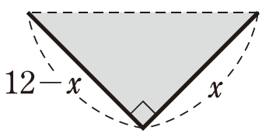
１ ２次関数の最大・最小
(教科書 p.70)
内容解説資料
練習
6
直角をはさむ 2 辺の長さの和が 12 cmの直角三角形において，その面積が最大になるのは，2 辺の長さがそれぞれ何cmのときか。また，そのときの直角三角形の面積を求めよ。
解
直角をはさむ 1 辺の長さを $x$ cmとすると，
他の 1 辺の長さは $\left(12−x\right)$ cmとなる。
$x>0$， $12−x>0$ より，
$0<x<12$

Slide 12
１ ２次関数の最大・最小
(教科書 p.70)
内容解説資料
練習
6
直角をはさむ 2 辺の長さの和が 12 cmの直角三角形において，その面積が最大になるのは，2 辺の長さがそれぞれ何cmのときか。また，そのときの直角三角形の面積を求めよ。
解
この三角形の面積を $y$ cm²とすると，
$y=\frac{1}{ 2 }x(12−x)$
$=−\frac{1}{ 2 }(x^{2}−12x)$
$=−\frac{1}{ 2 }\{(x−6)^{2}−36\}$
$=−\frac{1}{ 2 }(x−6)^{2}+18$

Slide 13
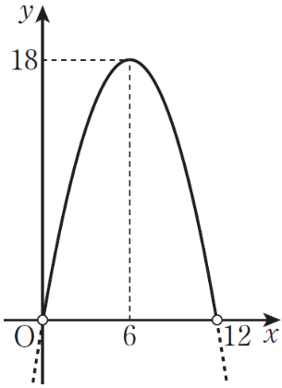
１ ２次関数の最大・最小
(教科書 p.70)
内容解説資料
練習
6
直角をはさむ 2 辺の長さの和が 12 cmの直角三角形において，その面積が最大になるのは，2 辺の長さがそれぞれ何cmのときか。また，そのときの直角三角形の面積を求めよ。
解
この関数のグラフは，右の図の
実線部分になるから，
$y$は $x=6$ のとき最大値 18 を
とる。
よって，面積が最大になるのは，
直角をはさむ 2 辺の長さがそれ
ぞれ 6 cmである直角二等辺三
角形で，その面積は 18 cm²である。

